Slide 1
3
Informations pour les intervenants
Avant d'utiliser cette présentation, merci de prendre note des points suivants :
Sélectionner les diapositives en fonction du public et du temps disponible.
Les diapositives jusqu'à la tronçonneuse (partie "Machines et équipements sûrs") et les outils pour Bûcheronnage doivent toujours être montrés.
Dans la section des notes, les diapositives contiennent des mots clés et des informations pour vous aider à préparer la présentation. Des informations complémentaires peuvent être obtenues auprès de Codoc, de la Suva, de ForêtSuisse ou du BPA.
Donner une touche personnelle à la présentation, par exemple en ajoutant une diapositive supplémentaire avec un propos personnel ou une illustration à la fin de la présentation.
Bonne chance !

Slide 2
Les travaux à la tronçonneuse du bois en tout sécurité dan les forêts privées
Notes:
Salutation des participant, se présenter
Introduction : la sécurité au travail lors des travaux de bûcheronnage est très importante ; fournir des informations sur les accidents à proximité ; en tant qu'expert/forestier, intéressé à garantir que les accidents ne se produisent pas non plus dans les forêts privées ; etc.
La campagne d'information est soutenue par différentes institutions

Slide 3
Contenu
Dangers
Buts
Principes de base
Aspects clés de la prévention des accidents
Questions / Discussion

Slide 4
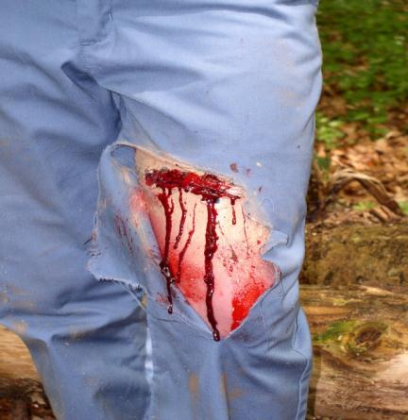
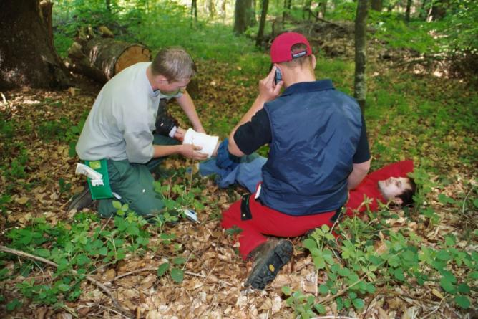
Dangers
Lors de travaux avec la tronçonneuse et de travaux de récolte du bois, beaucoup d’accidents sont causés par un comportement inadapté
La plupart des victimes lors des travaux de récolte du bois sont des personnes sans formation forestière de base
2007-2016: sur 85 morts, 43 sont des privés ou des personnes assurés contre les accidents non professionnels
Notes:
Fournir ici des chiffres ou des exemples d'accidents de votre canton ou de votre triage.
Autres statistiques sur les accidents :
Accidents mortels dans la sylviculture (statistiques Suva, BPA)
Année 2007 2008 2009 2010 2011 2012 2013 2014 2015 2016
Privés/Loisir* 5 6 3 6 2 4 6 3 2 6 43 *Accidents non professionnels
Professionnels 3 2 7 8 5 6 3 2 4 2 42
Total 8 8 10 14 7 10 9 5 6 8 85

Slide 5
But
Sécurité des travaux de tronçonnage et de récolte du bois dans les forêts privées
=
Travailler efficacement
Prévenir les accidents
Réduire les coûts

Slide 6
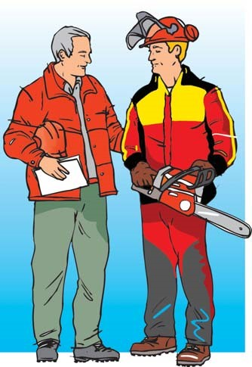
Principes de base
Celui qui possède une forêt privée…
...peut demander un conseil professionnel au forestier de triage responsable...
...peut remettre le travail à un professionnel (entreprise ou équipe forestière)

Slide 7
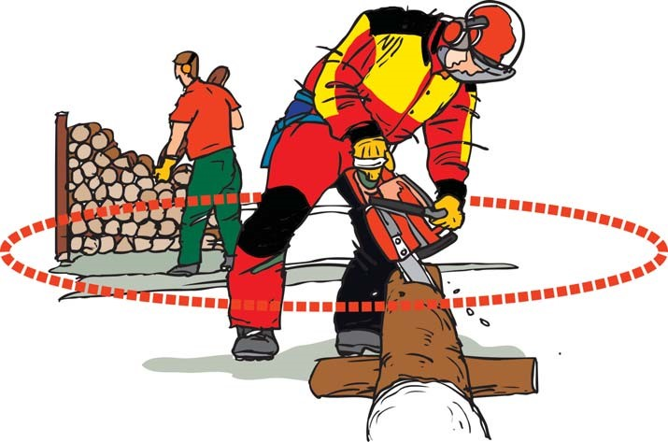
Principes de base
…Celui qui veut travailler correctement et en toute sécurité dans la forêt
…doit se former, s'équiper et se comporter comme un professionnel.
…...ne peut effectuer que les travaux pour lesquels il est qualifié.
... doit connaître et respecter les règles de sécurité.
Notes:
Par exemple, informer sur les réglementations cantonales.

Slide 8
Prévention des accidents
1 Formation de base et continue
2 Attribution du travail et organisation en cas d’urgence
3 Équipements de protection individuelle
4 Machines et engins sûrs
5 Outils adaptés et corrects

Slide 9

Formation minimale
1 Formation de base et continue
Celui qui veut effectuer des travaux à la tronçonneuse et des travaux de récolte du bois en toute sécurité, doit se former (formation de base et continue)
  Débiter du bois de chauffage : cours de 2 jours sur la manipulation des tronçonneuses.
  Récolte du bois : cours de base de 5 jours et cours avancé de 5 jours. Selon l'article 21a de la loi sur les forêts, 10 jours de cours sont obligatoires pour un travail rémunéré.
Le service forestier cantonal fournit des informations sur les cours proposés et sur les éventuelles contributions aux frais de cours.
Une offre complète de cours est également disponible à l'adresse internet suivante.
Notes:
Annoncer les offres dans le district/canton. Signaler les cours déjà organisés et/ou enregistrer la demande des personnes présentes.

Slide 10
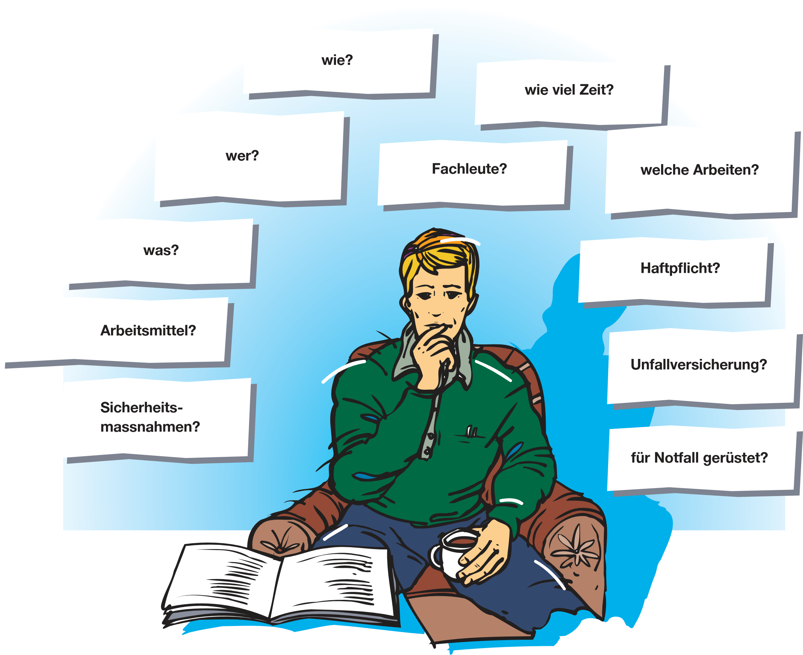
L'organisation apporte la sécurité
2 Attribution du travail et organisation en cas d’urgence
Comment?
Combien de temps?
Qui?
Quels travaux?
Spécialistes?
Quoi?
Responsabilité?
Équipement de travail?
Assurance accident?
Mesures de sécurité?
Equipé pour les urgences?
Notes:
Passer éventuellement en revue les points de la diapositive en se basant sur une coupe que vous avez organisée récemment.

Slide 11
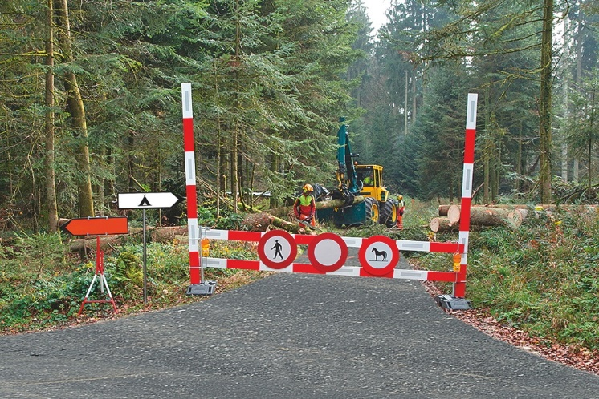
Ne pas mettre en danger les tiers
2 Attribution du travail et organisation en cas d’urgence
Notes:
Il n'y a pas que les routes qui doivent être fermées.
Sentiers de randonnée
Parcours Vita
Zone de chute
etc.

Slide 12
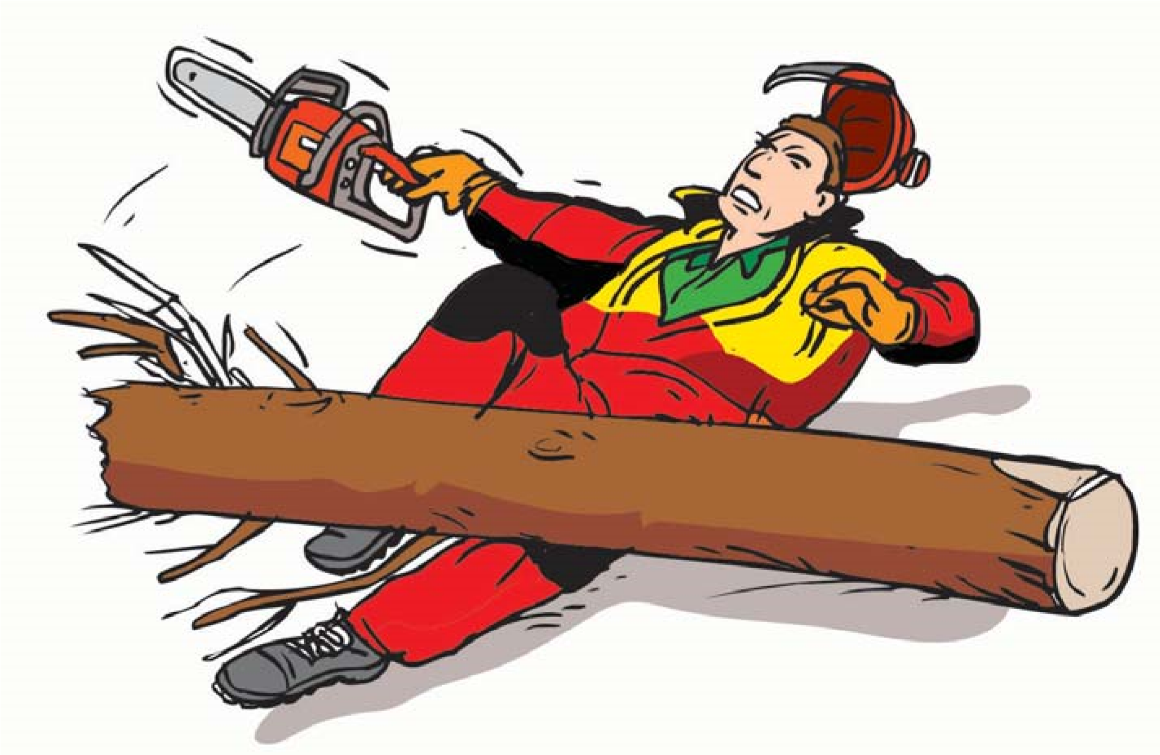
Ne jamais de travail seul
2 Attribution du travail et organisation en cas d’urgence
Lors de travaux en forêt tu as toujours besoin d’aide
Pour sécuriser le lieu de travail
Pour mener à bien diverses activités
En cas d'accident (premiers secours, alerte)
Notes:
Sécurisation et blocage de la zone de chute
Fermeture des routes
Installation d'un câble ou d'un treuil pour l'abattage d'un arbre
etc.

Slide 13
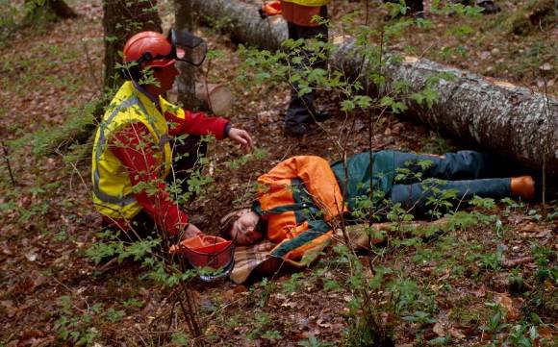
Accidents
2 Attribution du travail et organisation en cas d’urgence
Puis-je demander de l'aide immédiatement ?
Puis-je donner les premiers soins ?
La trousse de premiers secours est-elle à portée de main ?
Notes:
Point 1 : Téléphone portable ou radio (ai-je une connexion ?), points T, coordonnées, numéros d'urgence.
Point 2 : L'aide doit être entraînée ! Si un collègue a un accident, on est rapidement stressé.
Partie 3 : Pansement d'urgence sur soi et pharmacie d'urgence sur le lieu de travail

Slide 14
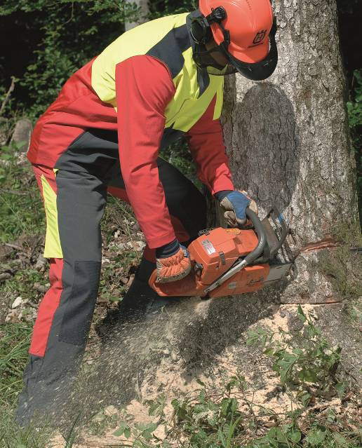
Équipements de protection individuelle
3 Équipements de protection individuelle
Casque avec protection des oreilles et du visage
Gants de travail
Haut de couleur vive
Pantalons de sécurité
Chaussures de travail robustes ou bottes forestières avec semelles antidérapantes
Les équipements de protection individuelle doivent être portés en permanence lors du travail avec la tronçonneuse !

Slide 15
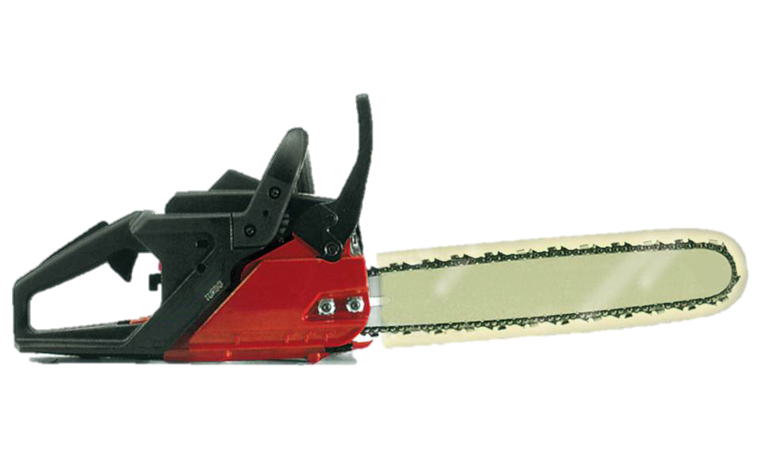
Tronçonneuse
4 Machines et engins sûrs
Système anti-vibration
Frein de chaîne avec protège-main avant
Interrupteur d’arrêt du moteur
Verrouillage de l’accélérateur
Silencieux
Arrêt de chaîne
Protège-chaîne
Protège-main arrière

Slide 16
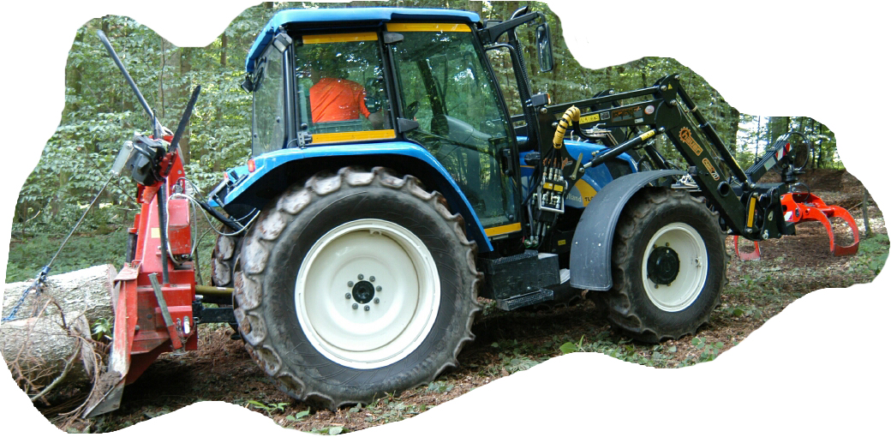
Tracteur avec treuil
4 Machines et engins sûrs
Grille de protection arrière
Cabine de sécurité
Des élingues adaptées à la force de traction
Marchepied approprié
Dispositif «homme mort»
Une position sûre pour l'opérateur

Slide 17
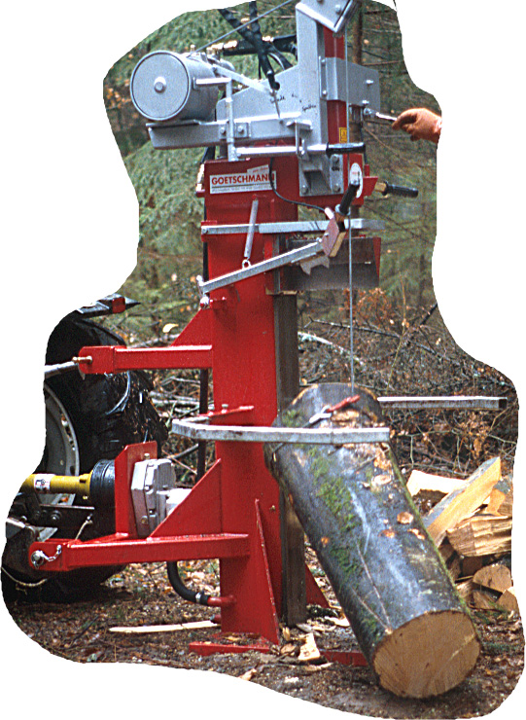
Fendeuse à bois
4 Machines et engins sûrs
Aides ergonomiques
Pas de points de pincement
Commande bimanuelle
Possibilité de dépôt pour les quartiers
Support de bûche
Emplacement stable
Notes:
Cette diapositive peut être laissée de côté.

Slide 18
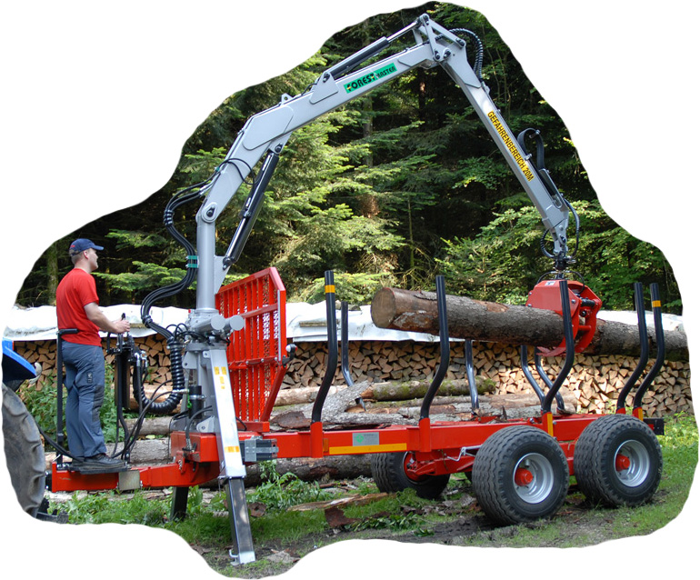
Remorque forestière avec grue
4 Machines et engins sûrs
Respect des zones dangereuses
Ne charger que jusqu'au bord supérieur de la grille de protection
Dispositif «homme mort»
Position de travail sûre
Equipement adapté pour la route
Béquilles ajustables
Notes:
Cette diapositive peut être laissée de côté.

Slide 19
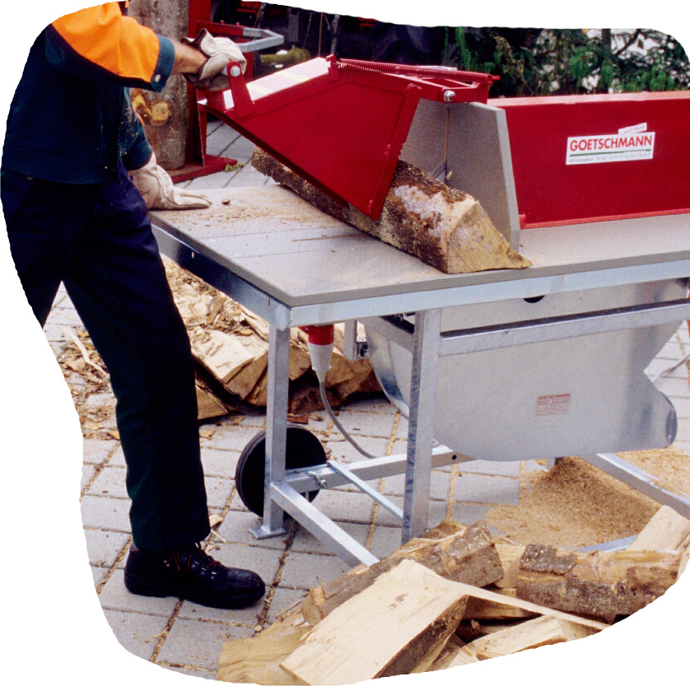
Scies circulaires à table mobile
4 Machines et engins sûrs
Dispositif d'alimentation
Couverture de la lame de scie en haut et en bas
Appui large
Table avec dispositif permettant le retour en position initiale
Frein de ralentissement
Notes:
Cette diapositive peut être laissée de côté.

Slide 20
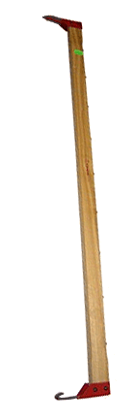

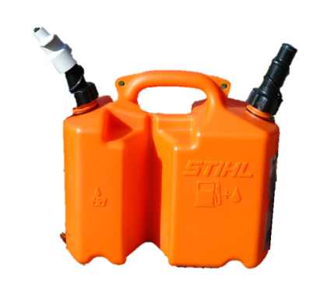
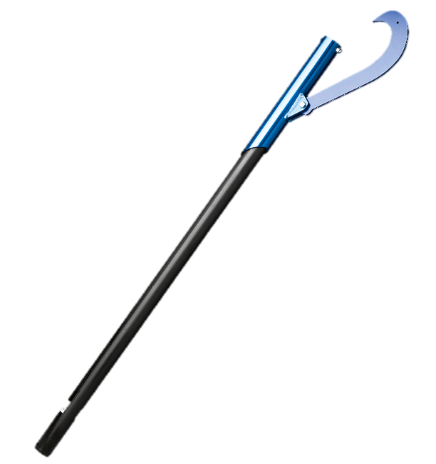
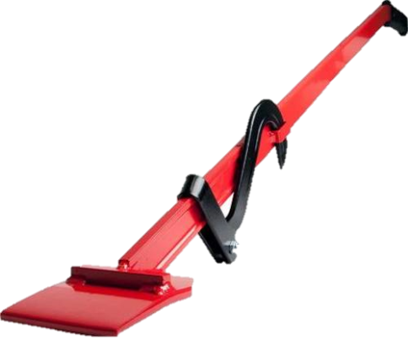
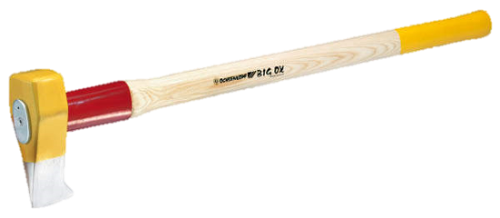
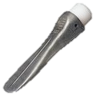
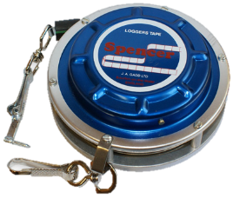
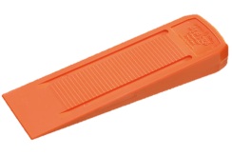
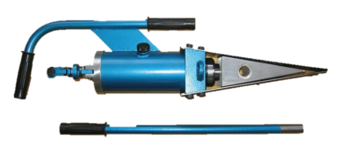
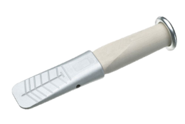
Outils pour le bûcheronnage
5 Outils adaptés et corrects
Bidon combiné pour essence et huile de chaîne
Signalisation
Merlin
Mètre à découper
Levier d’abattage
Coins
Tourne-bois
Chevillière
Notes:
Expliquer brièvement le matériel et l'utilisation.

Slide 21

Outils pour le bûcheronnage
5 Outils adaptés et corrects
Câble de rallonge
2 Ceintures sans fin
Câble
Crochet d’abattage
Poulie
Tire-fort
Pince à câble
Crochet ancre
Notes:
Expliquer quand l'utiliser.
L'utilisation d'un tracteur avec un treuil a le même effet, voir un meilleur effet.

Slide 22
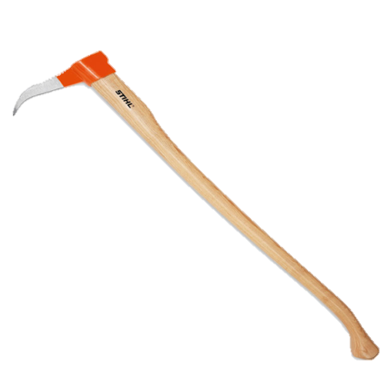
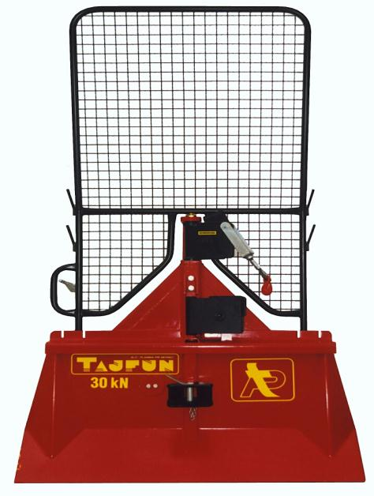
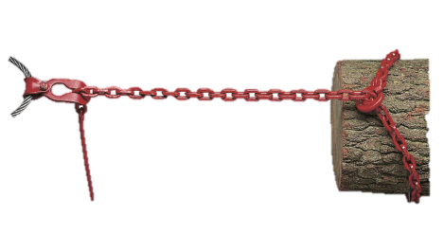
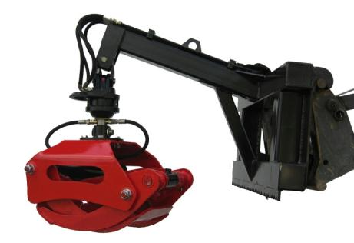
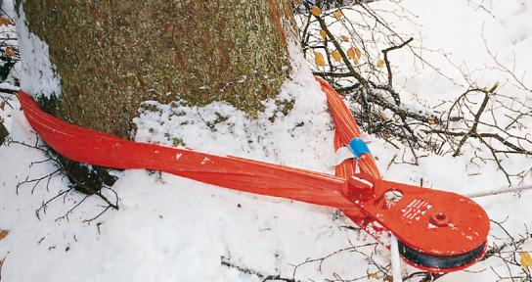
Outils pour le débardage
5 Outils adaptés et corrects
Sapie
Chaîne ou câble choker
Sangle adaptée
Treuil de débardage
Pince de débardage
Poulie de déviation

